Slide 1
GERENCIA DE PROYECTOS
BAJO EL ENFOQUE DEL PMI
Sacado de: Juan Carlos Jimenez Sanz – PMP ®
Exponente Iván Alarcón Avila

Slide 2
Agenda
GRUPO DE PROCESOS DE INICIACION
  Desarrollar el Acta de Constitución del Proyecto
    Entradas
      Enunciado del Trabajo del Proyecto
      Caso de Negocio
      Contrato
      Factores Ambientales de la Empresa
      Activos de los Procesos de la Organización
    Herramientas y Técnicas
      Juicio Experto
      Técnicas de Facilitación
    Salidas
      Acta de constitución del Proyecto
  Identificar a los Interesados
    Entradas
      Acta de Constitución del Proyecto
      Documentos de Adquisiciones
      Factores Ambientales de la Empresa
      Activos de los Procesos de la Organización
    Herramientas y Técnicas
      Análisis de los Interesados
      Juicio Experto
    Salidas
      Registro de los Interesados
      Estrategia de Gestión de los Interesados

Slide 3
Grupos de proceso-áreas de conocimiento
Área / Proceso | Iniciación | Planificación | Ejecución | Monitoreo y Control | Cierre
Gestión de la Integración | Desarrollar el Acta de Constitución del Proyecto | Desarrollar el Plan para la Dirección del Proyecto | Dirigir y Gestionar el trabajo del proyecto | Monitorear y Controlar el trabajo del Proyecto Realizar el Control integrado de Cambios | Cerrar el Proyecto o Fase
Gestión del Alcance |  | Planificar la gestión del alcance Recopilar Requisitos Definir el Alcance Crear la EDT |  | Validar el Alcance Controlar el Alcance
Gestión del Tiempo |  | Planificar la gestión del cronograma Definir las Actividades Secuenciar las Actividades Estimar los Recursos de las Actividades Estimación la Duración de las Actividades Desarrollar el Cronograma |  | Controlar el Cronograma
Gestión de los Costos |  | Planificar la gestión de los costos Estimar Costos Determinar el Presupuesto |  | Controlar los Costos
Gestión de la Calidad |  | Planificar la Gestión de Calidad | Realizar el Aseguramiento de Calidad | Controlar la calidad
Gestión de los Recursos Humanos |  | Planificar la Gestión de los RR.HH | Adquirir el Equipo del Proyecto Desarrollar el Equipo del Proyecto Dirigir el Equipo del Proyecto
Gestión de las Comunicaciones |  | Planificar la Gestión de las Comunicaciones | Gestionar las comunicaciones del Proyecto | Controlar las comunicaciones
Gestión de los Riesgos |  | Planificar la Gestión de Riesgos Identificar Riesgos Realizar Análisis Cualitativo de Riesgos Realizar Análisis Cuantitativo de Riesgos Planificar la Respuesta a los Riesgos |  | Controlar los Riesgos
Gestión de las Adquisiciones |  | Planificar la Gestión de las Adquisiciones | Efectuar las Adquisiciones | Controlar las Adquisiciones | Cerrar las Adquisiciones
Gestión de los Interesados | Identificar a los Interesados | Planificar la gestión de los interesados | Gestionar la participación de los interesados | Controlar la participación de los interesados

Slide 4
Grupo de Procesos de INICIACION
Los procesos de este grupo definen un nuevo Proyecto o una nueva Fase de un Proyecto ya existente, mediante la obtención de la autorización para comenzar.
Se define el alcance inicial
Se comprometen los recursos financieros iniciales
Se identifican los interesados internos y externos (que interactúan o que ejercen influencia) (Stakeholder Register)
Se selecciona el Gerente del Proyecto
Se documentan los supuestos y restricciones (Project Charter)
Todo lo anterior se plasma en el Acta de Constitución del Proyecto y en el Registro de Interesados

Slide 5
Grupo de Procesos de INICIACION
Para el PMI la factibilidad ya se hizo y lo que se define es cuáles son las alternativas para ejecutar el proyecto (esta es la diferencia frente a la metodología de los ingleses)
“Key off” (lanzamientos) son reuniones donde conectamos todos los Interesados y planeamos lo que vamos a hacer en esta etapa. Todo el mundo debe estar enterado.

Slide 6
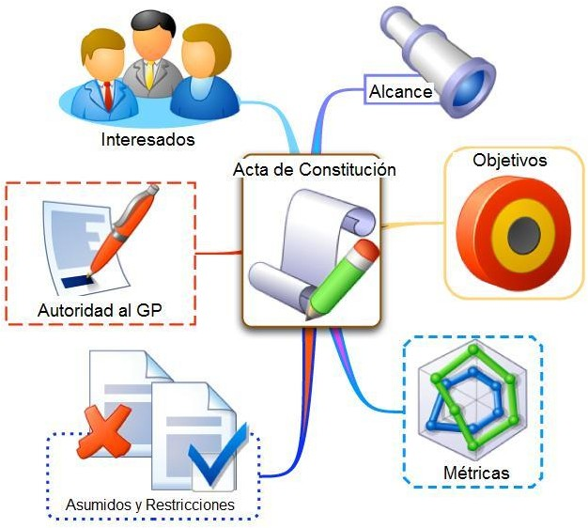
Desarrollar el Acta de Constitución de Proyecto
Es el documento que formaliza el comienzo del proyecto o fase, es decir, da la autorización para el “arranque” del proyecto. El Acta de Constitución confiere al Director del Proyecto la autoridad para aplicar recursos de la organización a las actividades del proyecto (los 2 elementos básicos del Project Charter).

Slide 7
Desarrollar el Acta de Constitución de Proyecto
La autoridad depende del tipo de estructura organizacional de la empresa.
El proyecto surge de un análisis de necesidades de Interesados específicos de la organización. El análisis de necesidades aparece a través de un estudio de factibilidad o un caso de negocio (parte estratégica de la organización)
Se selecciona el GP.
El Acta de Constitución del Proyecto también sirve para darle autoridad al GP (especialmente en estructuras funcionales o matriz débil).
Documenta los requerimientos iniciales que necesidades y expectativas de los interesados.
Proporciona información general
satisfacen las

Slide 8

Desarrollar el Acta de Constitución de Proyecto

Slide 9
Desarrollar el Acta de Constitución de Proyecto Entradas
1. Enunciado del Trabajo del Proyecto (Statement Of Work - SOW): Es la descripción de los productos, resultados o servicios que se van a entregar en el proyecto. Relaciona las necesidades del negocio, la descripción del alcance del producto, el plan estratégico.
Nos dice qué es lo que hay que hacer, desde el punto de vista del enunciado del trabajo, con respecto a los entregable del proyecto.

Slide 10
Desarrollar el Acta de Constitución de Proyecto Entradas
2. Caso de Negocio: Es el que establece que el proyecto vale la pena hacerlo (estudio de factibilidad, costos menores que los beneficios).
El caso de negocio muestra que el proyecto está relacionado de alguna forma con alguna necesidad de alguno de los stakeholders (de una demanda de mercado, de una necesidad organizacional, solicitud de un cliente, avance tecnológico, requerimiento legal, impacto ambiental, necesidad social, etc).

Slide 11

Desarrollar el Acta de Constitución de Proyecto Entradas
3. Contratos: Aparecen cuando se ha definido que alguna parte del proyecto se hace por fuera del proyecto, es decir tercerización o ejecución a través de outsourcing.
Cuando se terceriza se deben revisar los contratos y su
tipo para involucrarlos en el Project Charter.
Se debe evaluar costos fijos, costos reembolsables, incentivos de honorarios, etc.

Slide 12
Desarrollar el Acta de Constitución de Proyecto Entradas
4. Factores Ambientales de la empresa: Cualquiera de los factores y sistemas que están en el ambiente de la organización y puede influenciar de forma positiva o negativa el éxito del proyecto. Pueden ser factores internos o externos.
Ejemplos de Factores Ambientales:
  Cultura Organizacional
  Estructura Organizacional
  Madurez en Procesos
  Sindicatos, Gobierno (cambio de regulaciones), Industria.
    Estándares: No obligatorio (adaptables)
    Regulaciones: Obligatorio cumplimiento.

Slide 13
Desarrollar el Acta de Constitución de Proyecto Entradas
Ejemplos de Factores Ambientales:
  Infraestructura
  Recursos Humanos de la Organización
  Tolerancia a los riesgos de los Interesados
  Administración de Personal
  Sistema de autorización del trabajo
  Condiciones de Mercado
  Clima Político
  Canales de Comunicación organizacional
  Bases de Datos Comerciales
  Sistemas de Información de Gestión de Proyectos.

Slide 14
Desarrollar el Acta de Constitución de Proyecto Entradas
5. Activos de Procesos de la Organización: (Organizational Process Assets OPAS): Es todo lo necesario para hacer el trabajo, almacenarlo y recuperar la información. Todo lo que tiene que ver con el manejo del conocimiento de la Organización de una forma sistematizada (no necesariamente automatizada).
El PMI supone que SIEMPRE se tiene Información Histórica (fases previas, proyectos previos, tomas de decisiones previas, proveedores anteriores, tareas, duraciones planeadas y reales, costos planeados y reales, reportes, planes de proyecto, base del conocimiento de lecciones aprendidas, riesgos.
Lecciones aprendidas (salida), Información Histórica (entrada).

Slide 15
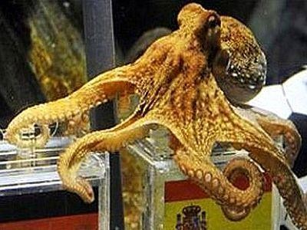
Desarrollar el Acta de Constitución de Proyecto Técnicas y Herramientas
1. Juicio Experto: Es utilizar la experiencia de cualquier unidad organizacional (consultores, asociaciones técnicas, expertos en la materia, PMO´s, profesionales, la industria, clientes, Interesados, etc)
Cuando existe una PMO se acude a ella. El PMI supone que la PMO tiene
información histórica o la supervisa.

Slide 16
Desarrollar el Acta de Constitución de Proyecto Técnicas y Herramientas
2. Técnicas de Facilitación Ayudan al equipo e individuos a llevar a cabo las actividades del proyecto
  Tormenta de ideas
  Resolución de conflictos
  Solución de problemas
  Gestión de reuniones

Slide 17
Desarrollar el Acta de Constitución de Proyecto Salidas
1. Project Charter: Documenta el propósito o justificación del proyecto, objetivos medibles, criterios de éxito, criterios de aceptación de los objetivos (sin detallar).
El Project Charter también se complementa (sin un alto nivel de detalle) de Requerimientos, Descripción del Proyecto, Riesgos, Resumen del Cronograma de hitos (milestone schedule), Presupuesto global, Requerimientos aprobados del proyecto, Gerente del Proyecto y su nivel de autoridad, quién es el Patrocinador o Patrocinadores.
La emisión del Project Charter es de la Alta Gerencia. Lo prepara el GP.
Un contrato puede actuar como Project Charter, pero no tiene el mismo nivel de detalle requerido.

Slide 18
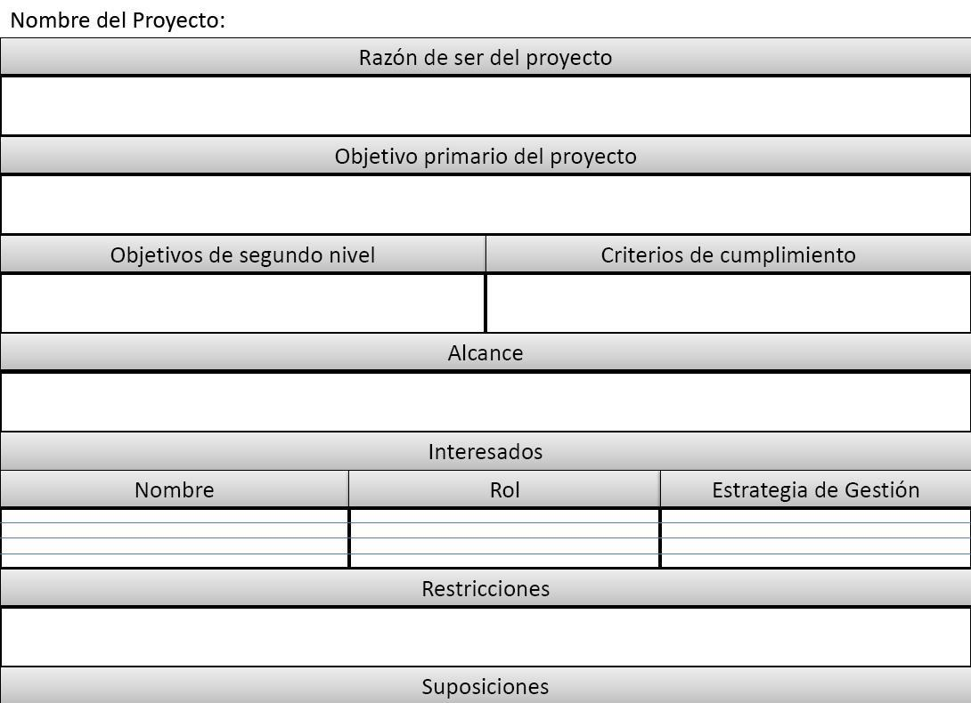
Desarrollar el Acta de Constitución de Proyecto
Salidas

Slide 19

Identificar a los Interesados
Es el proceso de identificar todos los que se van a impactar positiva o negativamente por el proyecto (personas u organizaciones). Además, se debe documentar información de cuáles son sus intereses y expectativas, qué tanto se van a involucrar y cuál va a ser el nivel de impacto e influencia sobre el proyecto.

Slide 20
Identificar a los Interesados
Con base en la identificación se puede elaborar una estrategia para abordar a cada uno de ellos y determinar el nivel y el momento de su participación. Lo anterior con el fin de maximizar influencias positivas y mitigar los impactos negativos potenciales.
Se deben también clasificar los interesados por su interés, influencia y participación y crear una estrategia de comunicación (quién necesita qué información, cuándo la necesita y cómo se le envía)

Slide 21
Identificar a los Interesados Entradas
1. Acta de Constitución del Proyecto: Suministra información sobre las partes
internas proyecto
y externas que y se ven
participan en el
impactados por éste
del
(Patrocinadores, Clientes, Miembros
Equipo, Grupos, Departamentos, Personas y Organizaciones afectadas por el mismo.

Slide 22
Identificar a los Interesados Entradas
2. Documentos de Adquisiciones: En el caso de que hayan adquisiciones. Algunas veces los proyectos son resultado de una actividad de adquisición o un contrato establecido, donde
las partes de dicho contrato son los
Los
interesados clave en el proyecto.
proveedores también son Interesados (si los hay)

Slide 23
Identificar a los Interesados Entradas
3. Factores Ambientales de la empresa: Pueden influir en el proceso de Identificar a los Interesados:
  Cultura y Estructura Organizacional
  Normas gubernamentales o Industriales.
4. Activos del los Procesos de la Organización: Pueden influir en el proceso de Identificar a los Interesados:
  Plantillas o Registros de Interesados
  Lecciones aprendidas de proyectos anteriores
  Registro de Interesados de proyectos anteriores.

Slide 24
Identificar a los Interesados Técnicas y Herramientas
1. Análisis de Interesados:
  A. Identificación de los potenciales Interesados e información relevante (roles, deptos, intereses, niveles de conocimiento, expectativas y niveles de influencia)
  B. Identificación del impacto o apoyo potencial
que cada interesado puede generar y su
de
clasificación para definir abordaje (matrices
una estrategia
de poder/interés,
poder/Influencia, influencia/impacto, etc).

Slide 25
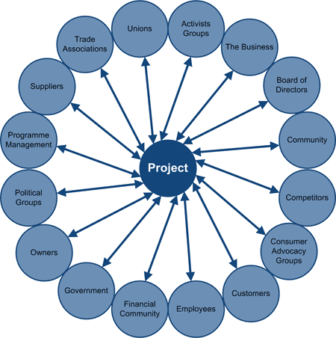
Identificar a los Interesados Técnicas y Herramientas
1. Análisis de Interesados (cont):

Slide 26
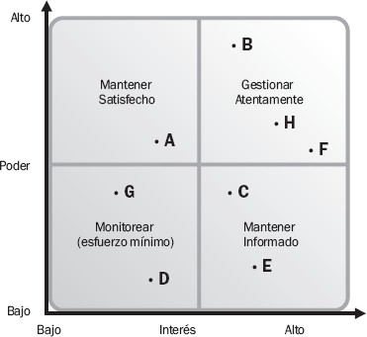
Identificar a los Interesados Técnicas y Herramientas
Matriz de poder/interés: Agrupa a los interesados basándose en su nivel de autoridad (“poder”) y su nivel de preocupación (“interés”) con respecto a los resultados del proyecto.

Slide 27
Identificar a los Interesados Técnicas y Herramientas
– C. Planificación de la influencia para mejorar el apoyo o mitigar los potenciales impactos negativos.
2. Juicio Experto: Para asegurar la identificación y un completo listado de Interesados, se debe contar con el juicio y experiencia de:
  La Dirección General
  Otras Unidades de la Organización
  Interesados Clave identificados
  Directores de Proyecto (directamente o a través de lecciones aprendidas)
  Expertos en negocios o proyectos
  Grupos industriales o asesores
  Asociaciones técnicas y profesionales

Slide 28
Identificar a los Interesados Técnicas y Herramientas
3. Reuniones
  Análisis de perfiles
  Desarrollan entendimiento sobre los interesados
  Permiten el análisis e intercambio de información sobre roles, conocimientos y postura frente al proyecto

Slide 29
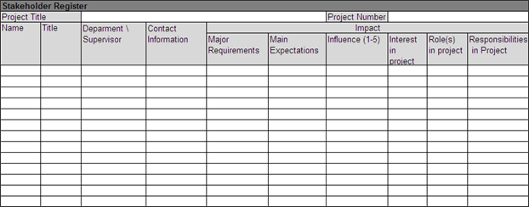
Identificar a los Interesados Salidas
1. Registro de los Interesados: Documento que contiene todos los detalles de los Interesados identificados, como:
  Información de identificación (nombre, cargo, ubicación, rol en
el proyecto, información de contacto)
  Información de evaluación (requisitos, expectativas, influencia, fases de mayor interés)
  Clasificación: (Interno/externo, a favor/neutral/en contra, etc)

Slide 30

Preguntas

